Slide 1
ACTIVIDADES FÍSICAS Y RECREATIVAS COMO ALTERNATIVA PARA FORTALECER LA CONVIVENCIA DE LOS NIÑOS CATEGORÍA ALEVÍN DEL CLUB DEPORTIVO “LOS ARUPOS” EN LA CIUDAD DE SANGOLQUÍ
Alex Mauricio Carrillo Aguagallo
amcarrillo1@espe.edu.ec
iunybomber@gmail.com
Universidad de las Fuerzas Armadas ESPE
CAFDER
Febrero - 2020

Slide 2
Contenido
1. Problema de Investigación
2. Objetivos
3. Fundamentación Teórica
4. Hipótesis y Variables
5. Metodología
6. Resultados y Discusión
7. Conclusiones y Recomendaciones
8. Referencias Bibliográficas
Notes:
Aproveche este espacio para escribir su exposición de tesis. Siempre es recomendable escribir su exposición, de esa forma se ordenará y aprenderá con facilidad la exposición.

Slide 3
1. Problema de Investigación
Desconfianza entre
compañeros
Falta de comunicación
Factores externos (Actividades escolares, Mala nutrición, Cambios de Clima, varios)
Deficiente desarrollo de valores
BAJO RENDIMIENTO DEPORTIVO
Problema de Investigación
Objetivos
Fundamentación Teórica
Hipótesis y Variables
Metodología
Resultados y Discusión
Conclusiones y Recomendaciones
Referencias Bibliográficas

Slide 4
2. Objetivo General
Determinar como alternativa las actividades físicas y recreativas para fortalecer la convivencia de los niños categoría alevín del club deportivo “Los Arupos” en la ciudad de Sangolquí.
Problema de Investigación
Objetivos
Fundamentación Teórica
Hipótesis y Variables
Metodología
Resultados y Discusión
Conclusiones y Recomendaciones
Objetivos Específicos
Planificar en consenso con los niños un programa de actividades físicas y recreativas que permitan el fortalecimiento de la convivencia, respeto y disfrute.
Aplicar el programa físico-recreativo como alternativa para el fortalecimiento de la convivencia de los niños categoría alevín del club deportivo “Los Arupos”.
Analizar los resultados del programa de las actividades realizadas a través de cuestionarios en los niños del club deportivo “Los Arupos”.
Evaluar el desarrollo del programa físico recreativo a través de sus resultados, resaltando los comportamientos y disfrute de los niños del club deportivo “Los Arupos”.

Slide 5
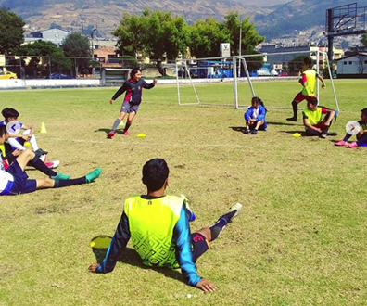
3. Fundamentación Teórica
RECREACIÓN
Tiempo Libre y Ocio
Áreas de efectividad
Áreas de la Recreación
Beneficios
Actividades Recreativas
Juego
Problema de Investigación
Objetivos
Fundamentación Teórica
Hipótesis y Variables
Metodología
Resultados y Discusión
Conclusiones y Recomendaciones
Generales e
Individuales
- Formación
- Investigación
- Vivencias
- Gestión
Físico Deportiva
Aire Libre
Lúdica

Slide 6
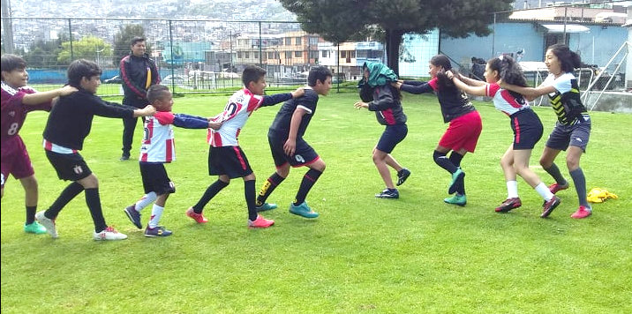
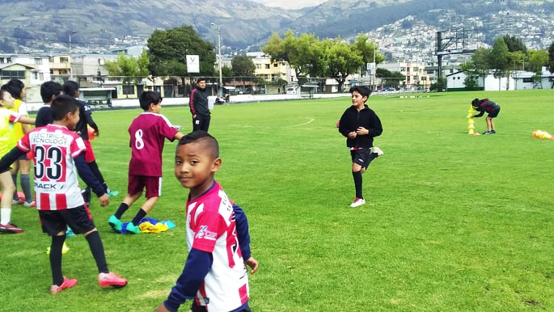
3. Fundamentación Teórica
CONVIVENCIA
Implicación En la Comunidad
Aporte al desarrollo de la Inteligencia Emocional
ACTIVIDAD FÍSICA
AF en el Ecuador
Práctica Regular
Beneficios
Problema de Investigación
Objetivos
Fundamentación Teórica
Hipótesis y Variables
Metodología
Resultados y Discusión
Conclusiones y Recomendaciones

Slide 7
4. Hipótesis y Variables
Hipótesis
Las actividades físicas y recreativas fortalecen la convivencia de los niños en los entrenamientos de fútbol aumentando su nivel deportivo.
Las actividades físicas y recreativas fortalecen la convivencia de los niños en los entrenamientos de fútbol, pero mantienen su nivel deportivo.
Variables
INDEPENDIENTE
Actividades Físicas y Recreativas
DEPENDIENTE
Convivencia
Problema de Investigación
Objetivos
Fundamentación Teórica
Hipótesis y Variables
Metodología
Resultados y Discusión
Conclusiones y Recomendaciones
Hi
Ho

Slide 8
5. Metodología
Diseño
Descriptivo
Población
Muestreo probabilístico (aleatorio simple)
12 niños entre los (10 -12 años)
Instrumentos
Cuestionario Mundial sobre Actividad Física (GPAQ)
Procedimiento
Se utilizó tablas y gráficos estadísticos
Cuasi – experimental (Pre test y Pos test)
9 varones y 3 mujeres
Cuestionario de Recreación (Navas, 2015)
Cuestionario para valorar la Convivencia (Rosario Ortega Ruiz, 2003)
Procesamiento estadístico de la información realizada y analizada con el software Excel 2016.
Recolección de la información
Validez y Confiabilidad
Problema de Investigación
Objetivos
Fundamentación Teórica
Hipótesis y Variables
Metodología
Resultados y Discusión
Conclusiones y Recomendaciones

Slide 9
6. Resultados y Discusión
Cuestionario GPAQ
Problema de Investigación
Objetivos
Fundamentación Teórica
Hipótesis y Variables
Metodología
Resultados y Discusión
Conclusiones y Recomendaciones

Slide 10
Cuestionario de Recreación
Problema de Investigación
Objetivos
Fundamentación Teórica
Hipótesis y Variables
Metodología
Resultados y Discusión
Conclusiones y Recomendaciones

Slide 11
Cuestionario para valorar la Convivencia
Problema de Investigación
Objetivos
Fundamentación Teórica
Hipótesis y Variables
Metodología
Resultados y Discusión
Conclusiones y Recomendaciones

Slide 12
Experiencias personales
Problema de Investigación
Objetivos
Fundamentación Teórica
Hipótesis y Variables
Metodología
Resultados y Discusión
Conclusiones y Recomendaciones

Slide 13
7. Conclusiones y Recomendaciones
Conclusiones
La aplicación del programa de actividades físicas y recreativas, permiten fortalecer el nivel de convivencia, favoreciendo los factores personales y deportivos.
En AF, dio como resultado que todo el grupo de niños, realiza frecuentemente ejercicios y movimientos de moderada y alta intensidad, mejorando sus capacidades físicas y fortaleciendo su sistema respiratorio cardiovascular.
En la recreación, se da mérito a que es una necesidad para el hombre y especialmente en los niños, porque les brinda satisfacción, gozo y disfrute aportando a su desarrollo psicológico, emocional, físico y social, fue muy útil como herramienta didáctica. El grupo tuvo buenas opiniones hacia sus compañeros, calificando con D y TD, en las actividades realizadas.
Recomendaciones
Establecer un programa físico-recreativo hacia las otras categorías con el fin de promover el interés de los niños utilizando métodos y medios didácticos muy dinámicos para que sean oportunos en el aprendizaje involucrando el desarrollo de valores, social y afectivo.
Debe haber más participación de los padres de familia en el crecimiento y desarrollo de sus hijos, involucrando estas actividades en el hogar y en momentos familiares.
Se debe realizar AF a partir de los 5 años, para niños categoría alevín, se debe invertir como mínimo 60 min. Diarios; si su tiempo es > a 60 min, realizarlo tres veces por semana, esto reportará un beneficio aún mayor para su salud mejorando su calidad de vida.
Problema de Investigación
Objetivos
Fundamentación Teórica
Hipótesis y Variables
Metodología
Resultados y Discusión
Conclusiones y Recomendaciones

Slide 14
Referencias Bibliográficas
Arribas, H. (2000). Actividad Física, Ocio y Educación: El valor de las actividades físicas recreativas. 6° Congreso Mundial de Ocio. Universidad de Deusto, 3-7.
Cintra Cala, O., & Balboa Navarro, Y. (Agosto de 2011). EFDeportes.com. Obtenido de La actividad física: un aporte para la salud: https://www.efdeportes.com/efd159/la-actividad-fisica- para-la-salud.htm
Devís, J., & cols. (2000). Actividad física, deporte y salud. Barcelona: INDE.
Goleman, D. (1996). Inteligencia Emocional. Barcelona: Kairós.
Instituto Nacional de Estadística y Censos. (Enero de 2016). Ecuador en cifras. Obtenido de https://www.ecuadorencifras.gob.ec/institucional/home/
Mockus, A. (2002). La educación para aprender a vivir juntos. Convivencia como Armonización de Ley, Moral y Cultura. Perspectivas Revista Trimestral de educación comparada, 37.
Organización Mundial de la Salud. (2012). Guía de análisis del cuestionario de actividad física global (GPAQ). Ginebra: Organización Mundial de la Salud.
Waichman, P. (1993). Tiempo libre y recreación: un desafío pedagógico. Buenos Aires: Ediciones PW.

